Slide 1
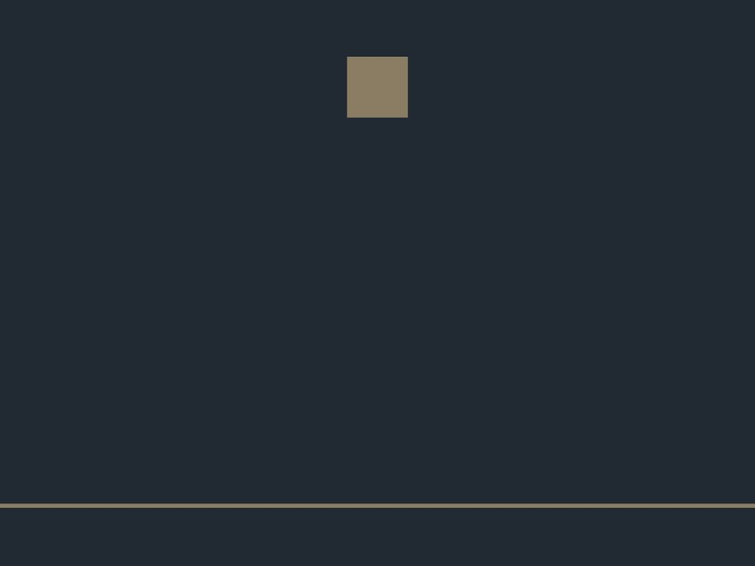


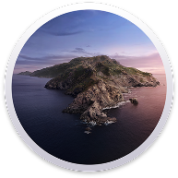
Tercera Clase
Plataformas Operativas
Daniel Alejandro Rojas Artiaga

Slide 2
Tercera Clase
///Revisión de tarea///
Daniel Alejandro Rojas Artiaga

Slide 3
Tercera Clase
¿Que es un sistema operativo?
¿Cuando se crea el sistema operativo?
Daniel Alejandro Rojas Artiaga

Slide 4
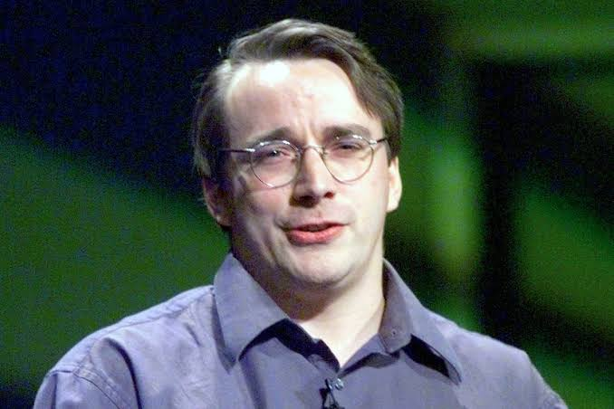
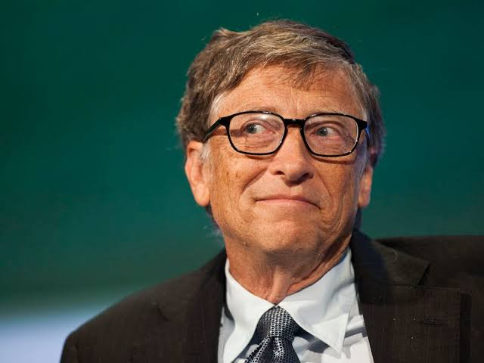
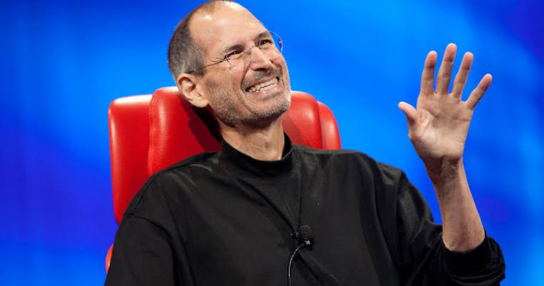
Tercera Clase
¿Primera versión de Windows?
¿Primera versión de mac os?
¿Quien crea Windows?
¿Quien crea Apple?
¿Quien crea Linux?
¿El porque de cada uno?
Daniel Alejandro Rojas Artiaga

Slide 5
Tercera Clase
¿Existe algún otro sistema operativo aparte de los tres?
Que mas encontraron
Daniel Alejandro Rojas Artiaga

Slide 6
Tercera Clase
https://www.youtube.com/watch?v=HzkHlPa1wo8
Sistemas operativos móviles
Daniel Alejandro Rojas Artiaga

Slide 7
Tercera Clase
https://www.youtube.com/watch?v=eJuvKn5j_kE
Sistemas operativos lap y pc
Daniel Alejandro Rojas Artiaga

Slide 8
Tercera Clase
I. Introducción a los Sistemas Operativos (7 hrs.)
Daniel Alejandro Rojas Artiaga

Slide 9
Tercera Clase
¿Que sistemas operativos conocen?
¿Versiones del sistema operativos?
¿que grandes diferencias tienen los sistemas operativos?
Daniel Alejandro Rojas Artiaga

Slide 10
Tercera Clase
¿Diferencias entre un SO de servidor y un SO estándar?
¿que convierte un servidor en un servidor?
Daniel Alejandro Rojas Artiaga

Slide 11

Tercera Clase
///TAREA///
Investigar requerimientos mínimos de los SO mencionados
Investigar Copyright, Copyleft y Gnu
Daniel Alejandro Rojas Artiaga

